Slide 1
藉科技翻轉教學以提升學習成效
香港教學經驗實例分享
鄭賢義博士
博文 教育(亞洲)有限公司行政總裁
eClass

Slide 2
首十年
三三四 新學制 新思維
eClass 4.0
eAdmin
iPortfolio
eClass IP 2.5
eClass IP 2.5
2009
Sep
學校客戶數目: 664
Contents Product
Solutions Service
Training & Consultation
適時適用科技 學教效能兼備
eLearning
eAdmin
eClass IP2.0
eClass IP2.0
學校客戶數目: 615
2008
iTools
eCommunity
(2007)
Jan
2007 eAdmin
2006 Smart Card,
2005 iPortfolio System…
善用資訊
新科技 開拓教學 新世紀
eClass IP
eClass IP
Integrated Platform
(2003)
eClass 2 in 1
2004
學校客戶數目: 208
eClass 2 in 1
Jul
eClass Intranet, eClass Junior
(2002)
與時並進
善用資訊
科技學習
Learning Management System
eClass (LMS)
eClass (LMS)
(2001)
1998
Nov
Notes:
2

Slide 3
直至2015年底
學校客戶: 82%
中學客戶: 91%
小學客戶: 78%
模組數目達: 40

Slide 4
產品分類更結構化
整立平台
附加模組
電子學習模組
內聯網,
入門站
學校行政
校產管理
電子內容
LMS, 互動課堂
電子學習工具
訊訊
電子行政模組

Slide 5
四大發展方向
電子學習工具
LMS
PowerLesson
翻轉頻道
電子學習內容
APPs
家長
教師
學生
其他…
電子圖書館
電子書
雲端服務

Slide 6
學校基建發展 (互聯網及流動通訊)
智慧教室 (2000 - )
網絡校園 (全校寬頻)
電腦室, (2-3)
互動白板(少數學校、少量)
電子書包風潮 (2005 - )
notebook, netbook, 平板電腦 (iPAD為主)
電子課本計劃 (2010 - )
EMADS (電子教科書市場開拓計劃), Wifi 校園, BYOD 支援計劃

Slide 7
電子學習的發展及目標
資訊科技教育策略的目標是透過資訊科技，成功推動學校教育的「範式轉移」──
由以 課本為主導, 以教師為中心的教學模式，轉向互動和以
學生為中心的學習模式
電子材料
MS Doc, PDF
Flash
電子教室
智慧教室
互動白板
eBook
(e.g. iBook)
Apps
流動教室
電子書包
notebook, netbook
平板 (iPad)
學習平台(LMS)
翻轉教室
何謂電子學習 (香港教育局, 2008)

Slide 8
翻轉課堂 Flipped Classroom
先由學生在家中看老師或其他人準備的課程內容(online video lecture)，到學校時，學生和老師一起完成作業，並且進行問題及討論。
學生與老師的角色對調
在家和在校的工作對調
教師的教學方式以個別輔導來取代講課模式. 。
亦可稱作 backwards classroom, inverted classroom, reverse teaching, and the Thayer Method.

Slide 9
在美國
引起教學界廣泛關注。根據 Flipped Learning Network (2012), 它的會員人數急增, 從2011年的2,500 昇至 2012的 9000人.
有個別學校全面改革(Clintondale High School in Michigan )
引發學術界的注意, 爭相研究有關的項目
改善師生互動關係
即時回應的機會
學生的投人感
自我學習的進度
更有意義的作業

Slide 10
在香港
學校教育的「範式轉移」──
由以 課本為主導, 以教師為中心的教學模式，轉向互動和以
學生為中心的學習模式
翻轉是一個很有效的形容詞, 比起paradigm shift 更具體
亦引起教學界廣泛關注。教育局、大學教研單位紛紛舉辦講座作出介紹,
與其它e教學的方案一樣, 很多教師有興趣嘗試, 但礙於實際教學繁重、人力資源不足、少有人直接採用, 更遑論藉此把全校的教學模式全面改變
同時, 亦有實際操作的問題, 困難的原因:
班人數多, 難作個別或小組轉導
原本的教材(教科書、筆記)不合用, 要重新設計; 但怎樣做?
課室的秩序及管理問題
翻不起來
何謂電子學習 (香港教育局, 2008)

Slide 11
Flip 不起來!?
翻不起來, 原因
翻錯了方向 (仍以為教書才是最重要, 重點轉移到課前, 正式上課時不好好預備, 課室好像自修堂般)
未有善用科技的力量來節省時間, 加強教導的效果
未有善用科技的力量來提取學習的數據, 控制學習的進程, 處理學習差異

Slide 12
翻轉教學的重點
不翻不轉
實踐
萬轉不離其中 –
課前為課中預備, 學課後為學課中的跟進
FLIP

Slide 13
翻轉教學的發展
90’s, Eric Mazur – Peer instruction
1993, Alison King, "From Sage on the Stage to Guide on the Side"
2000, Lage, Platt and Treglia – Inverting the classroom
2004 , Salman Khan – Khan’s academy
2007, Jonathan Bergmann and Aaron Sams – Flipped Classroom Model
PL-2016-1238

Slide 14
翻轉教學從實踐開始
90’s, Eric Mazur – his Physics class at Harvard
1993, Alison King – her college classes
2000, Lage, Platt and Treglia – action research in two college level Economics classes
2004 , Salman Khan – tutoring for his young cousin
2007, Jonathan Bergmann and Aaron Sams – flipped their teaching in Chemistry classes

Slide 15
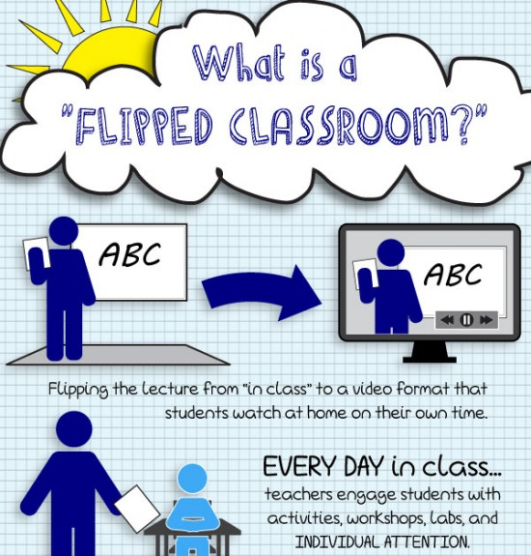
一般看法
school work at home
home work at school

Slide 16
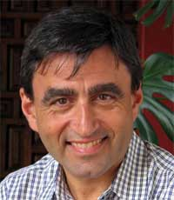
源於同儕教學法 (Peer Instruction)
In 1991, Eric Mazur began designing an instructional strategy for teaching called peer instruction.
In 1997, he published a book called Peer Instruction: A User's Manual which provides details on this strategy.

Slide 17
Peer Instruction
課前: pre-class reading
Instructor
based on students' responses
Student
reflect
individual answer
Instructor
reviews answers
Students
discuss with their peers
individual answer
Instructor
reviews responses
explanation
poses question
課中
課後: Post-class activities

Slide 18
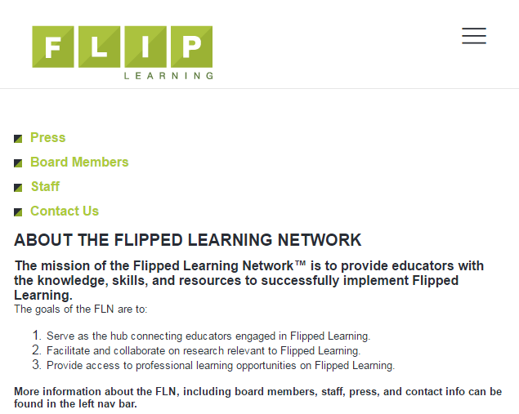
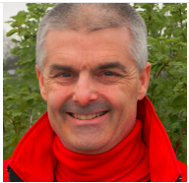
Jon Bergmann

Slide 19
Flipped Learning 的定義
Flipped Learning is a pedagogical approach in which
direct instruction moves
from the group learning space to the individual learning space,
and the
resulting group space is transformed into a dynamic, interactive learning environment
where the educator guides students as they apply concepts and engage creatively in the subject matter.

Slide 20
圖象說明
dynamic, interactive
learning environment
educator guides students
apply concepts and engage creatively in the subject matter
group learning space
individual learning space

Slide 21
F-L-I-P 四大支柱
Flexile Environment (有彈性的學習環境: 時間、地點、模式、形式、進度 )
Learning Culture (學習文化: 以學習者為中心, 主動學習)
Intentional Content (刻意安排的內容, 不祇是依書直說)
Professional Educator (專業教育工作者)

Slide 22
翻轉教學的重點
不翻不轉
實踐
萬轉不離其中
課前為課中預備, 學課後為學課中的跟進
FLIP
有彈性的學習環境
學習文化
刻意安排的內容
專業教育工作者

Slide 23
如何讓翻轉教學帶來教學效果
以學生為中心 (你認識你的學生嗎? 你了解他們的程度嗎? )
教師作輔導者 (你懂得你的位置嗎? 你能有效的扮演你的角色嗎?)
翻轉的三個部份:
課前的預備 (掌握學生進入課堂前的狀況?)
課中的編排 (確保學生能應用知識, 主動參與?)
課後的跟進 (掌握學生的學習情況能達預期否?)

Slide 24
Vygotsky (维果斯基)
自學區
近側發展區 - ZPD
未可自學區

Slide 25
ZPD1
ZPD2

Slide 26
鷹架（scaffolding）(Bruner)
師生能互動協作的環境
由於學生的學習發生 在他的ZPD, 教師須能充份了解個別學生的知識水平, 以能預備一系列可達標的學習任務讓他們發展
開始時, 指導(scaffold)會較多, 但在學習過程中會逐步減少, 直至能完全讓學生自主學習

Slide 27
令教學更加困難的因素
Student Learning Approach (Biggs)
Deep Learning (學得深)
Surface Learning (學得片面)
Strategic Learning (學得精)
Intelligences (Gardner) 學習能力的差異
語文智能、邏輯數學智能 (腦思維)
空間智能、音樂智能、肢體動覺智能 (技巧性)
人際智能、內省智能 (知己知彼)
自然觀察智能 (探究能力)

Slide 28
困難、解決方案
要建立前述的鷹架殊不容易
資訊科技帶來曙光
以科技建立翻轉教學的鷹架
香港的案例 - PowerLesson

Slide 29
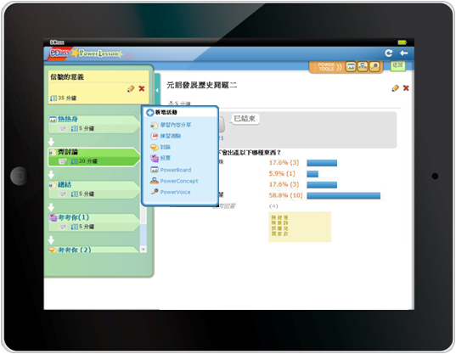
隨時│隨地│隨機│隨意
PowerLesson互動課堂
直接
即時互動
直接
顯示教案
直接
交功課
直接
嵌入教學活動
直接
掌握學習差異
設計理念
教學──落實以學生為中心的教學範式
管理──教學資源管理、教學流程管理、學習評估管理

Slide 30
PowerLesson 發展

Slide 31
PowerLesson 的發展
 | 首兩年（2010–2012） | 發展中 （2012–2014）
學科應用 | 小學： 中文、英文、數學、常識 中學： 通識、中史、地理、物理、 綜合科學、電腦／資訊科技 | 小學： 體育、跨學科活動 中學： 語文科（中文、英文）、初中及高中（公開試）
硬件裝置 | 桌面電腦、手提電腦 | 平板電腦 （iOS, Android, Win 8）
學習環境 | 課室、課堂學習 | 戶外、移動學習 同輩互評、協作學習
資源配合 | 電子檔案、網頁、教學影片 | 融合平板電腦的教學應用程式，將學習成果儲存、展示及分享
教學理念 | 範式轉移 | 進一步實踐範式轉移： 探索學習 「翻轉教室」

Slide 32
Flipped Classroom 翻轉課堂
翻轉教學流程
Teaching flow
課中
老師教授內容
課後
學生回家做作業
課前
學生在家預習
教授內容
（教學影片）
課中
老師解難及引導，學生做作業、討論、協作及共同建構知識
課後延伸活動
翻轉角色 Roles
學生自主學習，老師為引導者 (Facilitator)

Slide 33
「翻轉教室」@五旬節林漢光中學
課前預習
觀看教學影片、筆記、PowerPoint
課堂活動
預習內容重點歸納
檢討課前練習/小測表現
做作業
課後延伸
線上/離線
例子：
線上重溫課堂記錄/討論結果，書寫回答論述題
掌握學習內容重點
課前練習/小測
做實驗
分組討論
問問題
課堂重點歸納
或其他深入學習的活動
（個人/小組）
*老師引導學生解難、協作、互動*

Slide 34
實例影片

Slide 35
翻轉課堂 小學個案 慈雲山聖文德天主教小學 小五常識 - 愛護生態

Slide 36
Pre-lesson 預習影片

Slide 37
翻轉頻道

Slide 38
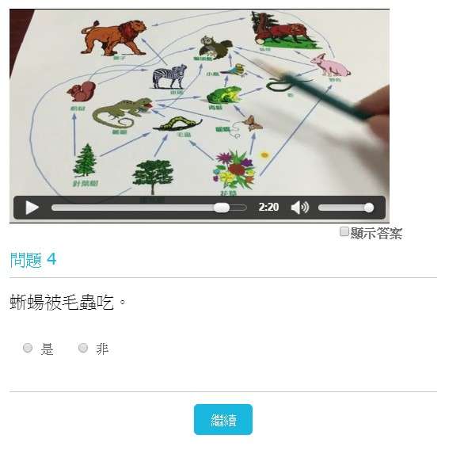
翻轉頻道

Slide 39
總結: 有效的教學
有心的老師
有足夠的有效時間 (專注、專業的工具)
有效能、有效率的學習的學習環境
有用的學習數據

